Slide 1
Финансовое просвещение специальных категорий взрослого населения России
Заместитель проректора по маркетингу и работе с абитуриентами
Артамонова К.А.

Slide 2
Целевые группы и их потребности: возрастные особенности
Молодежь
(21-24 года)
стремление к инновациям, осуществление выбора в пользу новых, только появившихся на рынке финансовых инструментов
Взрослое население (25 – 55 лет)
стратегии «не потерять, не попасть в руки мошенников, желая «поправить» свое материальное положение»,
Предпенсионеры и пенсионеры (55+ лет)
недопущения мошенничеств со стороны третьих лиц и/или участия в мошеннических операциях
инструменты для планирования бюджета и накопления сбережений, контроля за своими расходами и долгами; инвестиционные схемы, их возможности и риски, инвестиционные инструменты; возможности формирования пассивного дохода и раннего выхода на пенсию.
инструменты инвестиционно-сберегательного поведения, диверсификация сбережений, возможности и недостатки кредитно-заемных стратегий, а также цифровых технологиях на финансовом рынке, пенсионных стратегиях
изучение схем, ведущих к потере денег и часто недвижимости, для сохранности и грамотного распоряжения накоплениями в целом
принципы взаимодействия с финансовыми институтами, сберегательные инструменты, налоговые и иные льготы, правила пользования банковскими картами.
молодые родители, которые станут примером для своих детей в формировании правильных стратегий финансового поведения.
рациональное использование денежных средств, способы экономии и дополнительного заработка
формирование личной ответственности за принимаемые решения в области управления финансами, умение принимать их на основе грамотного анализа факторов финансового рынка.

Slide 3
Целевые группы и их потребности в финансовом просвещении: 2021 год
Граждане с ограниченными возможностями
физическими/физиологические ограничения, отсутствие жизненного опыта, а в определенных психических состояниях обуславливает большие сложности в принятии финансово грамотных решений и оценке финансовых рисков
размер пособий, меры содействия трудоустройству инвалидов, содействия предпринимательства среди инвалидов, развитие доступной финансовой среды
Слабо защищенные слои населения (сироты, воспитанники интернатов и детских домов)
отсутствие бытового каждодневного опыта жизни в семье и финансовой поддержки семьи
основы планирования бюджета, возможности формирования накоплений, в том числе и «на старость», «подушки безопасности»,
характеристика различных финансовых продуктов и услуг, правила взаимодействия с финансовыми организациями, распознавание среди них недобросовестных игроков, развитие критического мышления и прогнозирования

Slide 4
Целевые группы и их потребности в финансовом просвещении: 2022 год
Цифровой и безналичный рубль
Бюджетная грамотность для военнослужащих
Бюджетная грамотность для лиц, отбывающих наказание
Финансовая грамотность для жителей малых городов и работников сельского хозяйства
Финансовая грамотность для жителей крупных городов и мегаполисов
Фолк-финграмотность

Slide 5
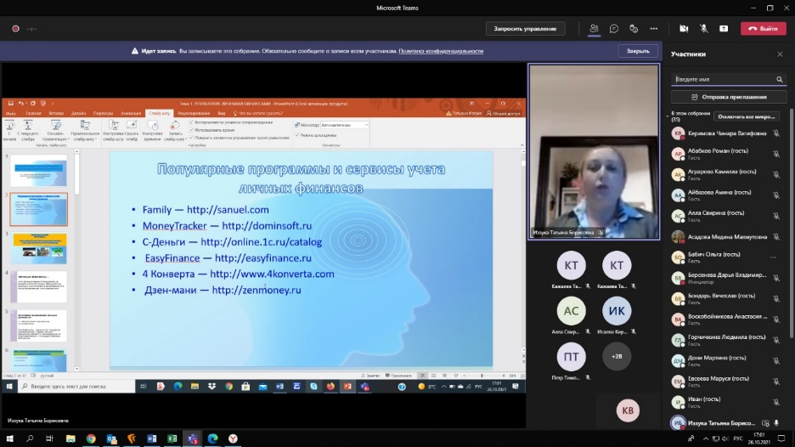
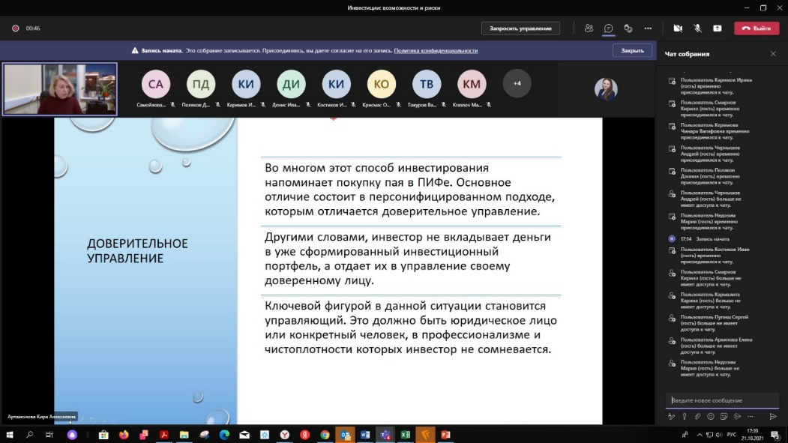
Мероприятия
2021 год:
Школа «Финансовая грамотность: просто о сложном» - 47 мероприятий
Школа «Семейные финансы» - 18 мероприятий
2022 год:
Школа «Повышаем бюджетную грамотность» - 40 мероприятий
Школа «Гайд по семейным финансам» - 33 мероприятия

Slide 6
Спасибо за внимание!

